Slide 1
Стационарная генерация.
Основная идея
R₁
λ/4
λ/4
E
R
E
E
E
0
L
поляризатор
z
После запуска лазера, если усиление превышает потери, интенсивность света в резонаторе начинает расти экспоненциально. Однако рост не продолжается бесконечно. Он останавливается, когда усиление и потери уравновешиваются, в том числе с учётом насыщения усиления. Этот режим соответствует режиму стационарной генерации.
Условие баланса в стационарном режиме:
α(I_{уст}) = α_{порог}
Интенсивность внутри резонатора стабилизируется на таком уровне, при котором усиление, уменьшенное из-за насыщения, точно компенсирует потери за обход. Инверсия населенностей "подстраивается" под потери резонатора. В стационаре она уже не может расти, так как начинается вынужденное излучение, и она фиксируется ровно на том уровне, чтобы усиление компенсировало потери.

Slide 2
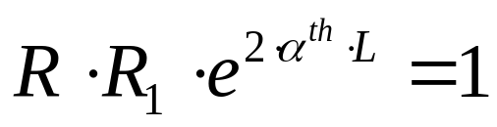
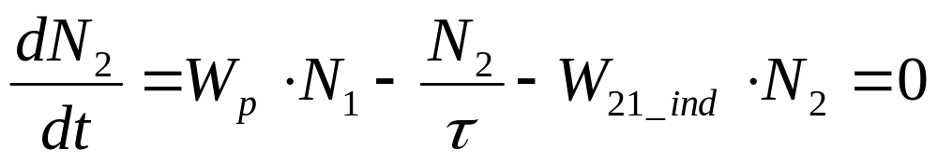
Стационарная генерация
Основная идея
Усиление = Потери (Условие на инверсию)
  Это условие определяет, при какой инверсии начнется и будет поддерживаться стационарная генерация.
Скорость накачки = Скорость убыли инверсии населенности (Условие на мощность)
  Это условие определяет, какой будет интенсивность при данной накачке
  Интенсивность I внутри резонатора растет ровно настолько, чтобы "съедать" избыток инверсии, который создается накачкой сверх порогового значения.

Slide 3
Стационарная генерация
Динамика установления стационарного режима
Стадии перехода к стационарному режиму:
Нарастание инверсии: после включения накачки населённость верхнего уровня начинает увеличиваться
Появление самопроизвольного излучения: пички свободной генерации запускают процесс эмиссии лазерного излучения
Рост когерентного излучения: в резанаторе происходит лавинообразный рост индуцированных переходов
Снижение инверсии: по мере увеличения интенсивности лазерного поля инверсия уменьшается
Установление баланса: интенсивность достигает такого значения, при котором скорость индуцированных переходов компенсирует накачку. Установление баланса, как правило, носит колебательный характер
Установление стационарной генерации: начинается с шумов лазера, а заканчивается затухающими релаксационными колебаниями

Slide 4
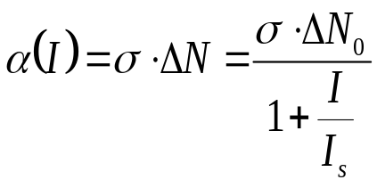
Стационарная генерация
Роль насыщения усиления
По мере роста интенсивности излучения эффект насыщения усиления становится определяющим. При достаточно высоких интенсивностях темп индуцированных переходов возрастает до такой степени, что инверсия не может поддерживаться на прежнем уровне. Это приводит к уменьшению эффективного коэффициента усиления:
Насыщение усиления ограничивает рост выходной мощности лазера и приводит к установлению стационарного уровня генерации, при котором усиление снова становится равным потерям. При стационарной генерации КУ всегда равен пороговому значению.

Slide 5
Стационарная генерация
Механизмы стабилизации стационарного режима
Автоматической отрицательной обратной связи: при заданной накачке превышение интенсивности уровня, соответствующего стационарной генерации — инверсия снижается, а усиление падает
Релаксационные колебания: система возвращается к устойчивому состоянию с затухающими осцилляциями
Насыщение усиления и поглощения: приводит к самоограничению поля
Применение стабилизирующих элементов: например, внутрирезонаторных ограничителей добротности или активного управления накачкой
Устойчивость и флуктуации
В стационарном режиме возможны мелкие флуктуации интенсивности, частоты и фазы, вызванные:
Шумами накачки
Тепловыми колебаниями
Квантовыми флуктуациями поля
Механическими вибрациями резонатора
Для подавления этих эффектов применяют специальные методы стабилизации — термостатирование, изоляция от вибраций, активное фазовое управление, стабилизация тока накачки и т.д.

Slide 6
Стационарная генерация
Характеристики лазерного излучения
Спектр излучения
В стационарном режиме лазер излучает на одной или нескольких устойчивых модах.
Спектральные характеристики определяются:
Резонансными частотами резонатора
Уширением линии усиления (естественным, доплеровским, столкновительным)
Нелинейными эффектами
В одномодовом режиме реализуется стационарная монохроматическая генерация, а в многомодовом — устойчивая суперпозиция мод, которая также может быть стационарной, если фазы и амплитуды не изменяются со временем.

Slide 7
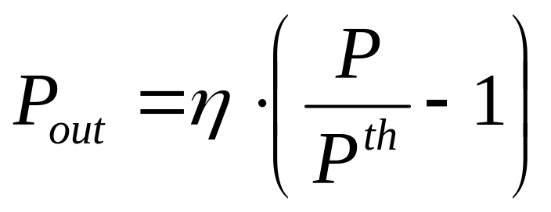
Стационарная генерация
Характеристики лазерного излучения
Стационарная выходная мощность лазера зависит от:
Мощности и типа накачки
Эффективности преобразования энергии в излучение
Потерь в резонаторе
Геометрии, длины и типа активной среды
Для простых систем:

Slide 8
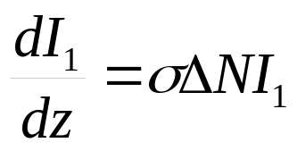
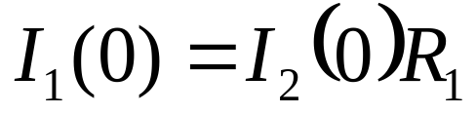
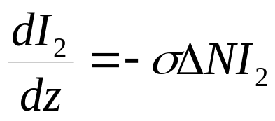
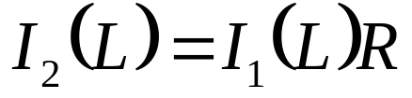
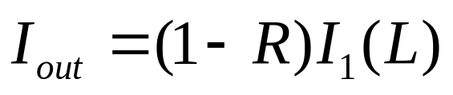
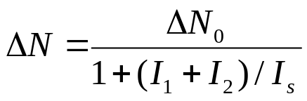
Стационарная генерация
Уравнения для интенсивности
R₁
λ/4
λ/4
E
R
E
E
E
0
L
поляризатор
z
R, R₁ – коэффициент отражения по интенсивности
(не радиус кривизны !!!)

Slide 9
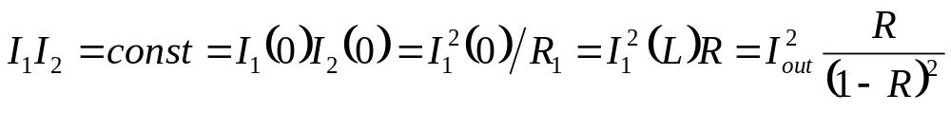

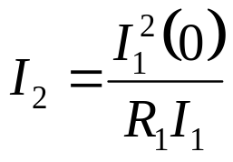
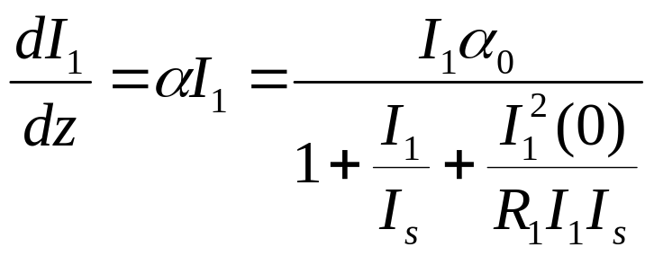
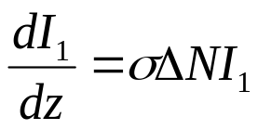
Стационарная генерация.
Уравнения для интенсивности

Slide 10

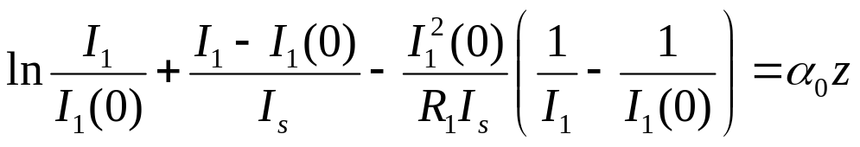
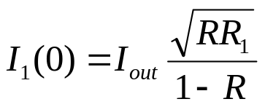
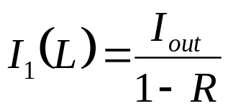
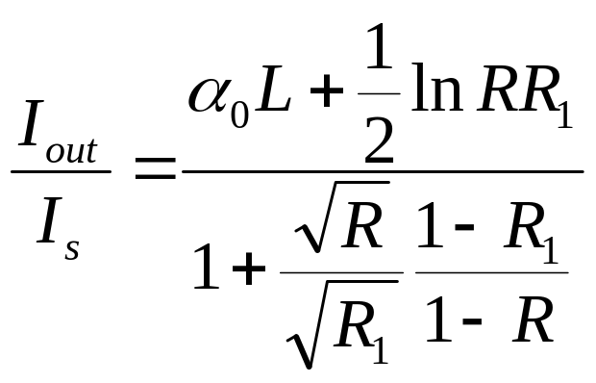
Стационарная генерация.
Выходная интенсивность

Slide 11
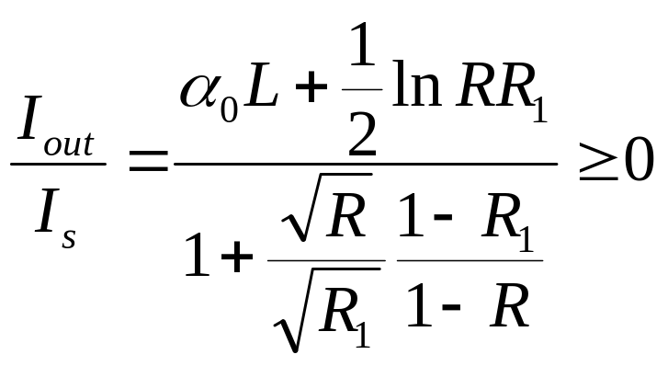
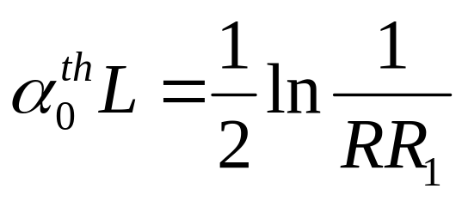
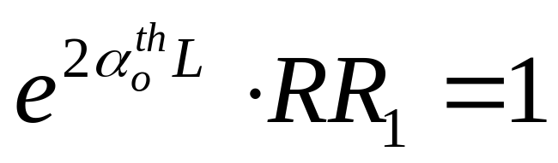
Стационарная генерация.
Порог генерации
усиление за обход
потери за обход

Slide 12
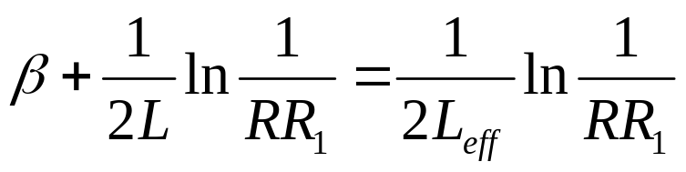
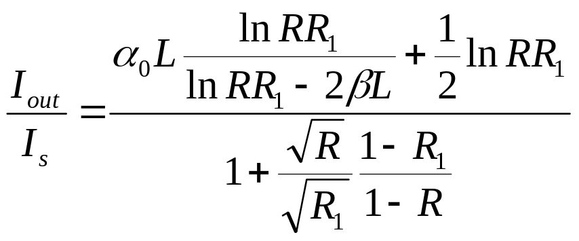
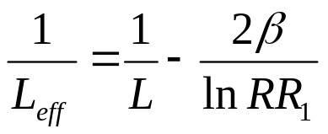
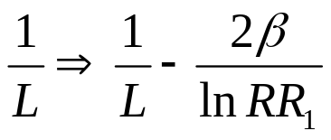
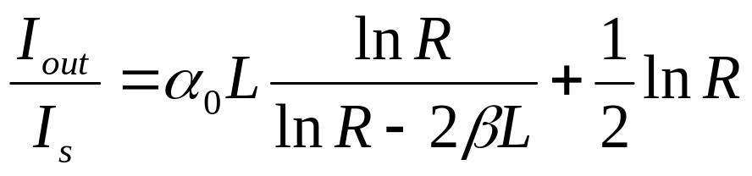
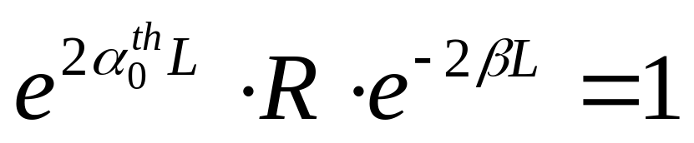
Стационарная генерация.
Переход к распределенным потерям
R₁=1
усиление за обход
потери за обход
условие порога

Slide 13
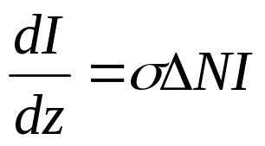
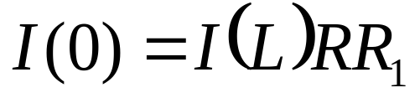
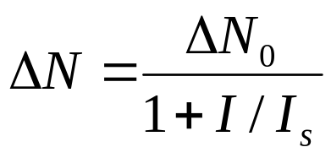
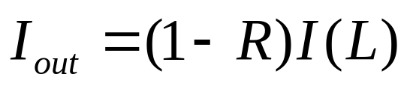
Стационарная генерация.
Особенности кольцевого резонатора.
R₁
λ/4
λ/4
E
R
E
E
E
0
L
поляризатор
z
R₁
E
R
E
поляризатор
0
L
z
R₂=1

Slide 14
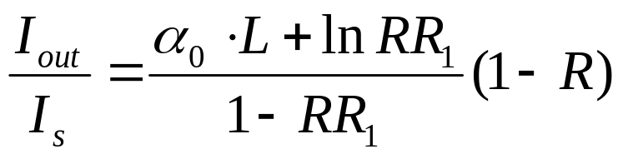
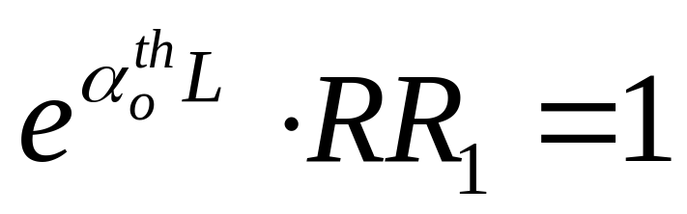
Стационарная генерация.
Особенности кольцевого резонатора.
R₁
R
R₁
λ/4
λ/4
E
R
E
E
E
поляризатор
z
0
L
E
E
0
L
поляризатор
z
R₂=1
усиление за обход
потери за обход

Slide 15
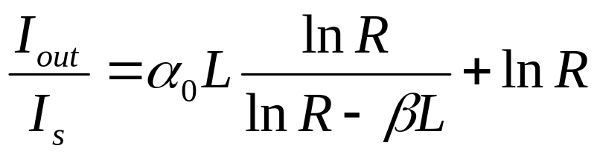
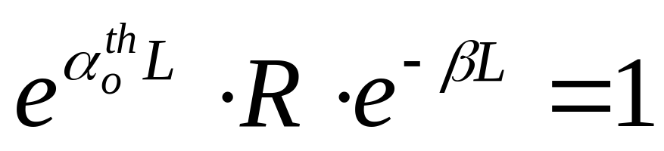
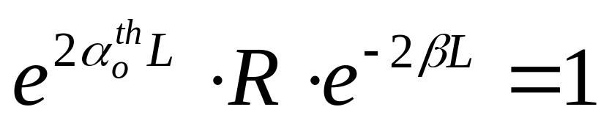
Стационарная генерация.
Особенности кольцевого резонатора.
R₁
R
R₁
λ/4
λ/4
E
R
E
E
E
поляризатор
z
0
L
E
E
0
L
поляризатор
z
R₂=1
усиление за обход
потери за обход

Slide 16
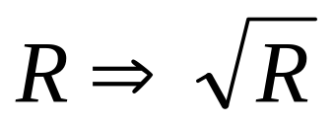
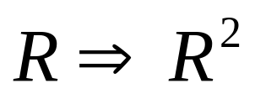
Стационарная генерация.
Особенности кольцевого резонатора.
R₁
R
R₁
λ/4
λ/4
E
R
E
E
E
поляризатор
z
0
L
E
E
0
L
поляризатор
z
R₂=1

Slide 17

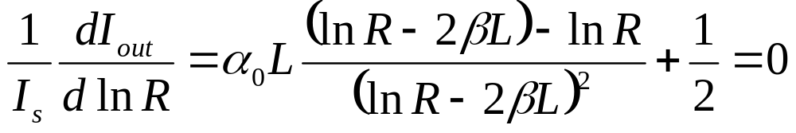
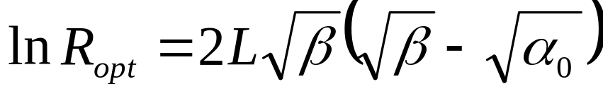
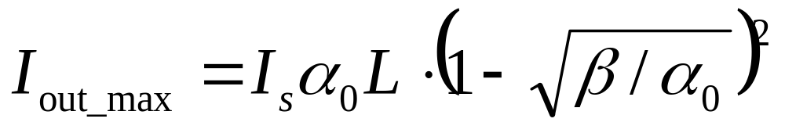
Стационарная генерация.
Оптимальный коэффициент отражения R_{opt}
чем больше мощность внутри генератора, тем больше насыщение и меньше потери на спонтанное излучение
чем меньше мощность внутри генератора, тем меньше потери на поглощение (β)

Slide 18
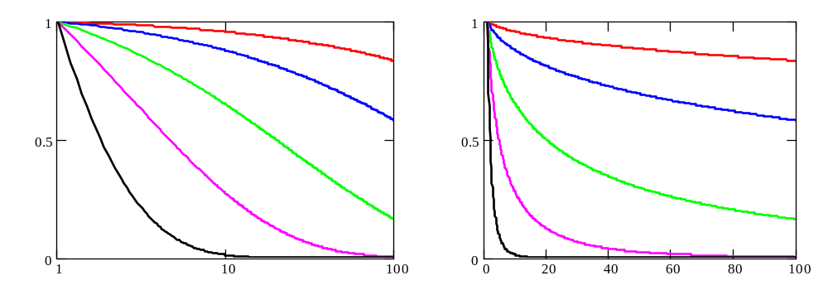
Стационарная генерация.
Зависимость R_{opt} от усиления
Log Scale
Lin Scale
2βL=0.06
2βL=0.02
2βL=0.02
R_{opt}
R_{opt}
2βL=0.2
2βL=0.06
2βL=0.6
2βL=0.2
2βL=2
2βL=0.3
2βL=2
α₀/β
α₀/β

Slide 19
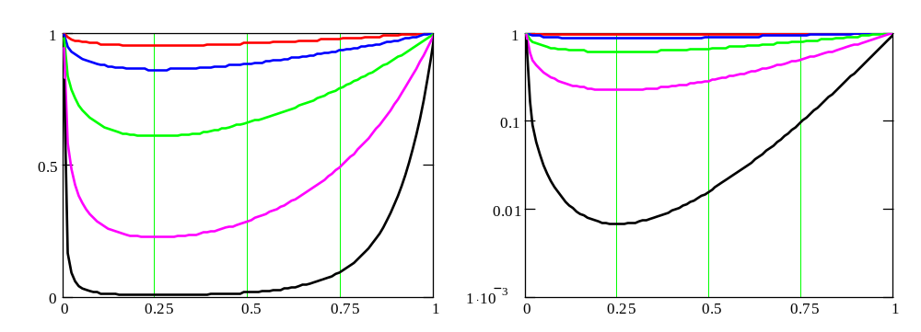
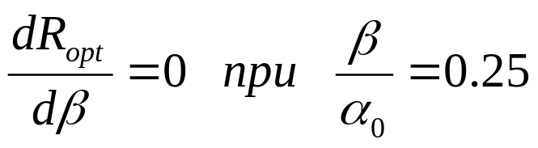
Стационарная генерация.
Зависимость R_{opt} от потерь
Интенсивность внутри генератора →∞ ,
но выход на стационар за ∞ время
αL=0.2
αL=0.2
αL=0.6
αL=2
αL=0.6
αL=6
R_{opt}
αL=2
R_{opt}
αL=6
αL=20
αL=20
β/α₀
β/α₀

Slide 20
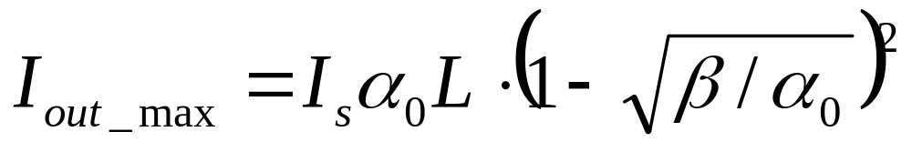
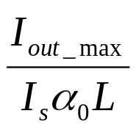
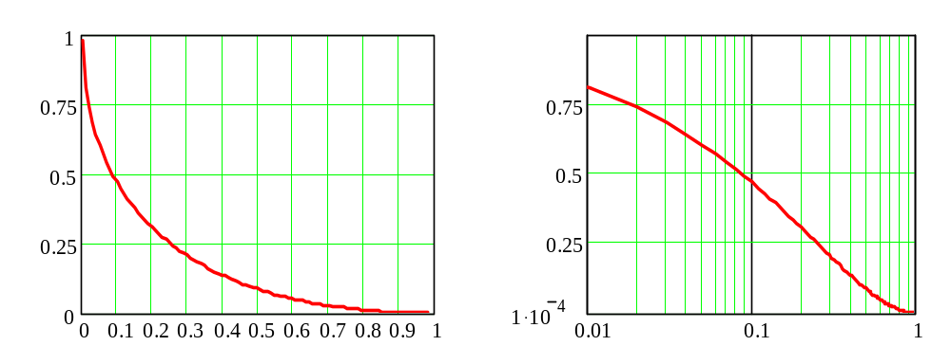
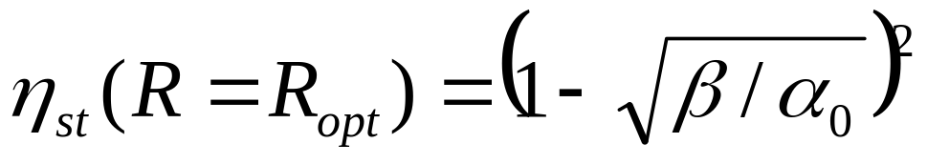
Стационарная генерация.
Зависимость выходной интенсивности от потерь
β/α₀
β/α₀

Slide 21

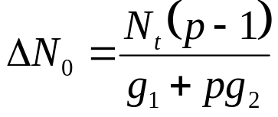
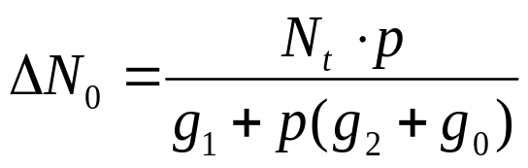




Стационарная генерация.
Зависимость I_{out} от превышения над порогом.
E₂
W₀₂
τ₂₁
hν
B₁₂
B₂₁
E₁
τ₁₀
E₂
W₂₀
τ₂₀
E₀
E₁
E₃
W₁₃
τ₃₂
E₃
W₁₃
τ₃₂
E₂
E₂
τ₃₁
τ₂₁
τ₃₁
B₂₁
τ₂₁
B₂₁
hν
hν
B₁₂
W₃₁
B₁₂
E₁
E₁
W₃₁
τ₁₀
τ₃₀
E₀

Slide 22



Стационарная генерация.
Зависимость I_{out}(p/p_{th}). Двухуровневая схема
E₂
E₁
E₃
W₁₃
τ₃₂
E₂
τ₃₁
τ₂₁
B₂₁
hν
W₃₁
B₁₂
E₁

Slide 23


Стационарная генерация.
Зависимость I_{out}(p/p_{th}). Двухуровневая схема
E₂
E₁
E₃
W₁₃
τ₃₂
E₂
τ₃₁
τ₂₁
B₂₁
hν
W₃₁
B₁₂
E₁

Slide 24
Стационарная генерация.
Зависимость I_{out}(p/p_{th}). Трехуровневая схема (тип 1)
E₂
E₁
E₃
W₁₃
τ₃₂
E₂
τ₃₁
τ₂₁
B₂₁
hν
W₃₁
B₁₂
E₁

Slide 25
Стационарная генерация.
Зависимость I_{out}(p/p_{th}). Трехуровневая схема (тип 2)
E₂
W₀₂
τ₂₁
hν
B₁₂
B₂₁
E₁
τ₁₀
W₂₀
τ₂₀
E₀

Slide 26
Стационарная генерация.
Зависимость I_{out}(p/p_{th}). Трехуровневая схема (тип 2)
Самостоятельно
E₂
W₀₂
τ₂₁
hν
B₁₂
B₂₁
E₁
τ₁₀
W₂₀
τ₂₀
E₀

Slide 27
Стационарная генерация.
Зависимость I_{out}(p/p_{th}). Четырехуровневая схема
E₃
W₁₃
τ₃₂
E₂
τ₃₁
B₂₁
τ₂₁
hν
B₁₂
E₁
τ₁₀
W₃₁
τ₃₀
E₀

Slide 28


Стационарная генерация.
Зависимость I_{out}(p/p_{th}). Четырехуровневая схема
E₃
W₁₃
τ₃₂
E₂
τ₃₁
B₂₁
τ₂₁
hν
B₁₂
E₁
τ₁₀
W₃₁
τ₃₀
E₀

Slide 29



Стационарная генерация.
КПД

